Slide 1
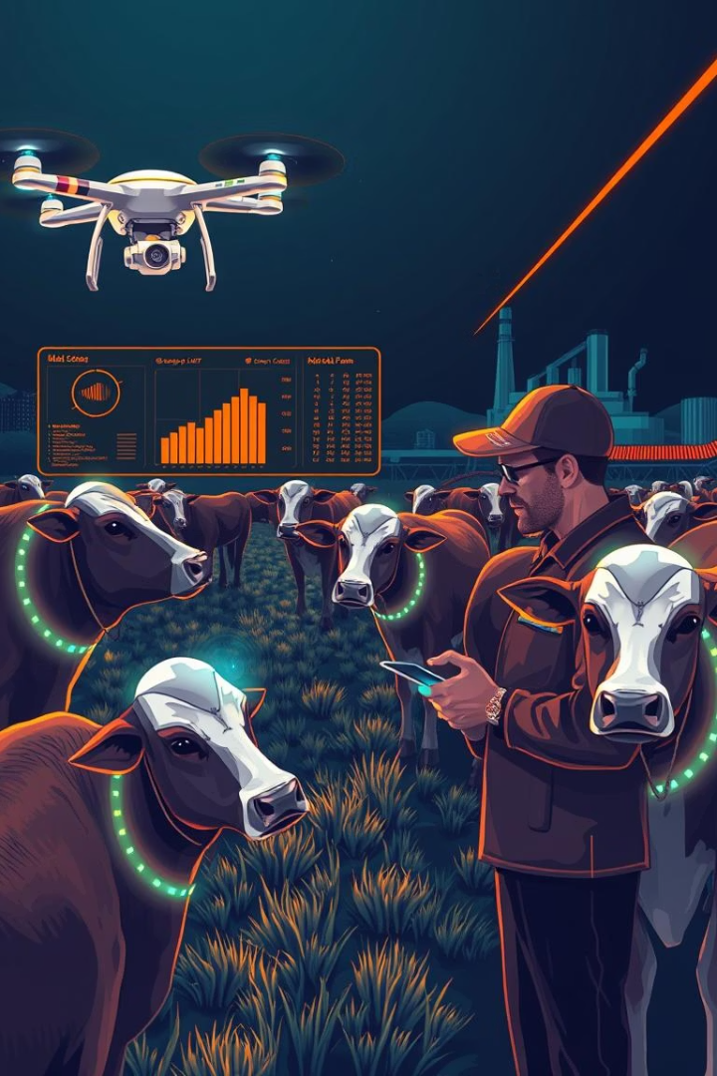
BovinTrade: Sistema de E-commerce para Comercialização de Gado
Projeto de Engenharia de Software III, conectando fazendas a frigoríficos com agilidade e segurança.
Alunos: Adrian Felipe Souza da Silva, Elisandra Carol da Silva, Fabio Ribeiro Barbosa, Maria Clara Soares Bertolo, Mariana Pereira Gonçalves, Thaissa Rodrigues Martins.
Disciplina: Engenharia de Software III.
Professora: Carolinne Roque e Faria.
Data: 17/06/2025.

Slide 2
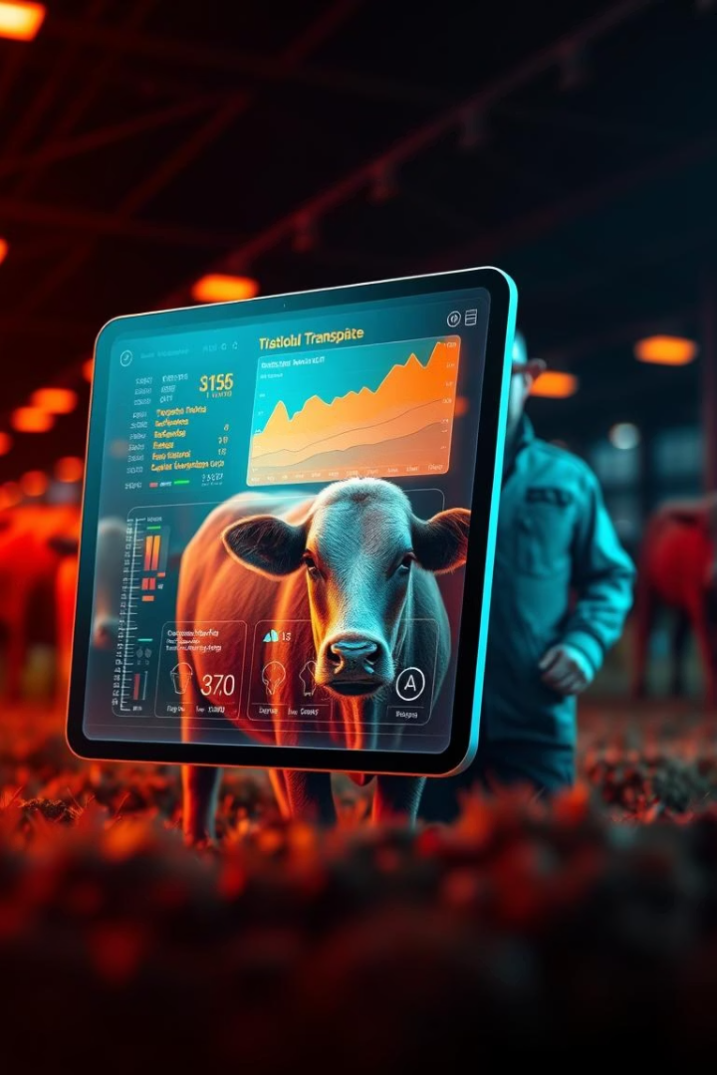




BovinTrade: Modernizando o Mercado Pecuário
Mercado Pecuário
Depende de métodos tradicionais.
BovinTrade
Negociação moderna, transparente e rápida.
Dados Padronizados
Peso, raça, idade e preço de gado.
Otimização Logística
Redução de desperdícios.

Slide 3
Objetivo e Justificativa do BovinTrade
Objetivo Central
Justificativa
Digitalizar comércio de gado.
Processo atual: lento e caro.
Agilidade e controle.
Pouca confiabilidade.
Rastreabilidade aprimorada.
BovinTrade: elimina intermediários.
Melhora comunicação.

Slide 4
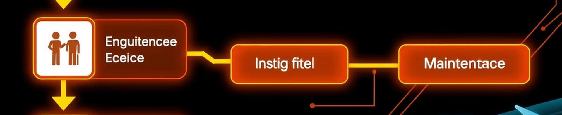


Metodologia e Ciclo de Vida do Projeto
POO com Java
Classes: Fazenda, Frigorifico, Lote, Transporte.
Ciclo Cascata
Etapas sequenciais: requisitos, design, código, testes.

Slide 5
Etapas do Desenvolvimento BovinTrade
Levantamento de Requisitos
1
2
Projeto e Design
Implementação (Java POO)
3
4
Testes e Validação
Implantação
5
6
Suporte e Melhorias
Backend: Java, MySQL (XAMPP, DBeaver).
Frontend: HTML, CSS, JavaScript.

Slide 6







Equipe do Projeto BovinTrade
Gerente de Projeto
Analista de Requisitos
Dev Backend
Dev Frontend
Designer UI/UX
QA (Testes)
Especialista em LGPD e Segurança

Slide 7
Funcionalidades Essenciais do BovinTrade
Cadastros
Comércio de Lotes
Fazendas
Filtros (peso, raça)
Frigoríficos
Compra e venda
Transportadoras
Pagamentos Flexíveis
Logística e Acompanhamento
Pix
Agendamento de transporte
Cartão
Rastreamento via QR Code
Transferência

Slide 8








Ecossistema e Usuários do BovinTrade
Fazenda
Frigorífico
Vendedora de gado.
Comprador de gado.
Administrador
Transportadora
Gerencia o sistema.
Entrega de bois.
Sistema intermedia fazendas e frigoríficos, conecta transportadoras e permite avaliações.

Slide 9
Requisitos e Casos de Uso do BovinTrade
Requisitos Funcionais
Requisitos Não-Funcionais
Cadastros
Segurança (LGPD)
Compras e pagamentos
Desempenho
Logística
Usabilidade
Avaliações
Escalabilidade
Casos de uso modelados com UML (classe, sequência, atividade).

Slide 10


Estrutura Orientada a Objetos (POO) do BovinTrade
Herança
1
Usuário → Fazenda, Frigorífico, Transportadora.
Modularidade
Compra, Pagamento, Transporte, Avaliação.
Banco de Dados
MySQL.

Slide 11
DÚVIDAS?
OBRIGADO!

